Slide 1
Presentasjon av innbyggingsperspektivet og forholdet til transformering av rettskilder
Dag Wiese Schartum,
Avdeling for forvaltningsinformatikk

Slide 2
Utgangspunkt: Programmering av rettsregler
Forklart på fire litt ulike måter:
  Innebærer at vi fortolker rettskildene og utleder rettsregler som vi gir en detaljert formell representasjon i form av programkode
  Programkoden uttrykker en algoritme dvs. en presis beskrivelse av en endelig serie operasjoner som må utføres for å nå frem til et rettsriktig resultat
  Eller: vi skal frem til en trinnvis prosedyre som vi beskriver ved hjelp av et (formelt, utvetydig) programmeringsspråk
  Kort: Rettsregler uttrykt som algoritme ved hjelp av programmeringsspråk

Slide 3
To ambisjonsnivåer for programmering av rettsregler
Helt eller delvis automatisere rettsanvendelsen, slik at resultatet legges umiddelbart til grunn, uten kontroll av et menneske (jf. begrepet «beslutningssystem»)
Støtte saksbehandlingen (herunder med delvis automatisering) for å sette saksbehandler bedre i stand til å fastsette et resultat (jf. begrepet «beslutningsstøttesystem»)

Slide 4
Automatisering av kontantstøtteloven § 3?
HVIS
1 år ≤ barnets alder ≤ 3 år OG
barnet er bosatt i riket OG
barnet ikke eller bare delvis gjør bruk av barnehageplass som det ytes offentlig driftstilskudd for
SÅ
ytes det kontantstøtte for barnet
markerer det vi må vite om saken, dvs. det vi må ha maskinlesbare data om, for å kunne automatisere
Sjansene er veldig stor for at vi finner maskinlesbare kilder som dekker dette behovet → 100% automatisering

Slide 5
Automatisering av PVF art. 17(1)?
HVIS
PO ikke er nødvendige for formålet ELLER
samtykket blir trukket tilbake OG
det ikke finnes annet rettslig grunnlag ELLER
R protesterer mot behandlingen OG
registrertes interesser veier tyngst ELLER
PO er blitt ulovlig behandlet ELLER
sletting må skje for å oppfylle en rettslig forpliktelse ELLER
PO er samlet inn ifm. Informasjonssamfunnstjenester
SÅ
kan R kreve at BA sletter PO OG
BA plikter å vurdere kravet i lys av prinsippene i artikkel 5
Sjansene er veldig små for at vi finner maskin-
lesbare kilder som dekker disse behovene →
automatisering vanskelig
I teorien er det mulig å etablere kilder med disse
dataene, men i praksis er det ofte lite hensikts-
messig
Noen muligheter finnes imidlertid:
Hadde vi hatt en selvbetjent samtykkerutine + en rutine der BA angav rettslige grunnlag, kunne vi automatisert sletting etter art. 17(1)(b)
Hovedkonklusjonen er imidlertid at behovet for data i bestemmelser som i PVF art. 17 gir veldig små muligheter for
automatisering
Måten bestemmelsen er skrevet på, hindrer med andre ord automatisering

Slide 6

Automatisering ved hjelp av hjemmesnekrede regler
Dersom vi erstatter rettsreglene med egne, interne regler, kan høyere grad av automatisering være mulig
Forutsetter at det er akseptabelt med «generøse» regler som overoppfyller lovens bestemmelser:
  I PVF art. 13(2) og 14(2) fastsettes det at visse typer informasjon skal gis hvis det er «nødvendig for å sikre den registrerte en rettferdig og åpen behandling»
    Mulighet 1: Alltid gi informasjonen
    Mulighet 2: Angi regler som automatisk gir informasjon i noen grovt angitte typetilfeller som sikkert dekker kravet i art. 14(2) → i) HVIS minst en opplysningstype er av særlig kategori og ii) HVIS rettslig grunnlag er annet enn samtykke eller avtale SÅ alltid gi informasjon, HVIS IKKE
    manuell vurdering
Manuell
vurdering
PVF
PVF
Fullstendig automatisering
Delvis automatisering

Slide 7
Støtte saksbehandlingen
Hvis automatisering ikke kan skje, er neste ambisjonsnivå å gi støtte til rettsanvendelse og skjønnsutøvelse
  Vi kan alltid
    fastlegge logiske og aritmetiske strukturer, og
    gi veiledning vedørende forståelsen av begreper og skjønnsutøvelse
Kommentar
Art. (A) Data subjects’ power to consent
(1) Data subjects with power to consent, and others who exercise power to
consent on behalf of data subjects, must be of full personal capacity.
(2) Data subjects at the age of 18 years or older have full power to consent to
the processing of personal data concerning himself or herself.
(3) Data subjects 16 years old up to the age of 18 have power to consent to the
processing of personal data concerning himself or herself to the extent that
the processing relates to information society services.
(4) Data subjects 13 years old and up to the age of 16 have power to consent to
the processing of personal data concerning himself or herself to the extent
that the processing relates to information society services, and provided that
power to consent is authorized by a parent.
Kommentar
Kommentar
Kommentar

Slide 8
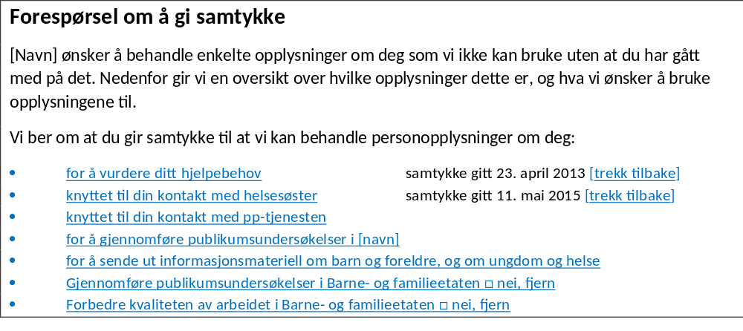
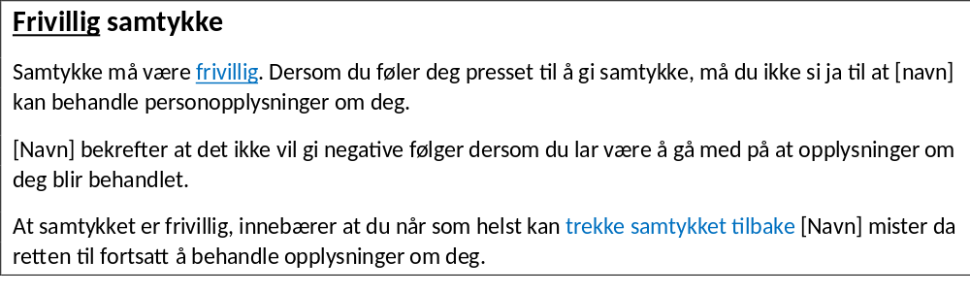

Slide 9
Avsluttende kommentar
Poenget med dette innlegget er å vise at spørsmål om innbygget personvern er et spesialtilfelle av det generelle problemet å programmere rettsregler
Personvernlovgivning, forvaltningslovgivning og arkivlovgivning har det til felles at reglene vanskelig/bare i veldig begrenset grad kan automatiseres på lignende måte som for lovgivning som regulerer konkrete forvaltningsordninger (dagpenger, kontantstøtte, skatt, toll, opptak til VGO mv.)
Derfor vil innebygget personvern normalt handle om små, isolerte automatiserte operasjoner og – primært – beslutningsstøtte og tilrettelegging for rettsanvendelse og skjønnsutøvelse innen personopplysningsretten

